Slide 1
KHỞI ĐỘNG
Nội dung của bài Hành trình của bầy ong là gì?

Slide 2
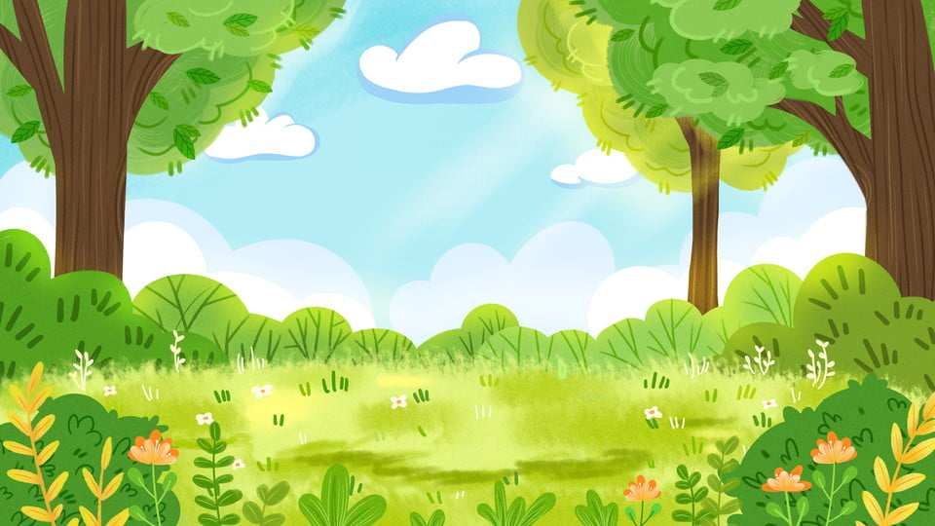
Tập đọc
Người gác rừng tí hon

Slide 3
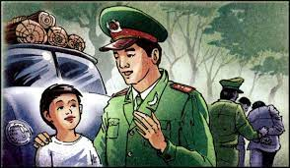

Slide 4
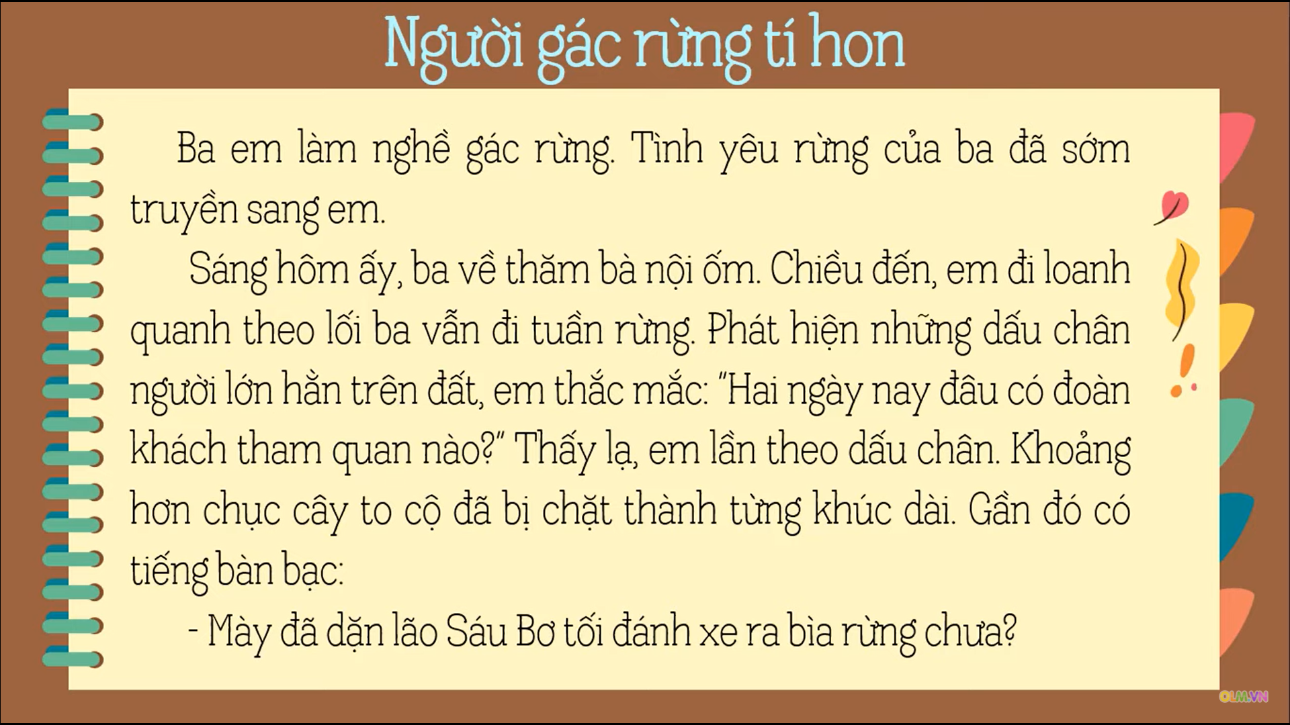

Slide 5
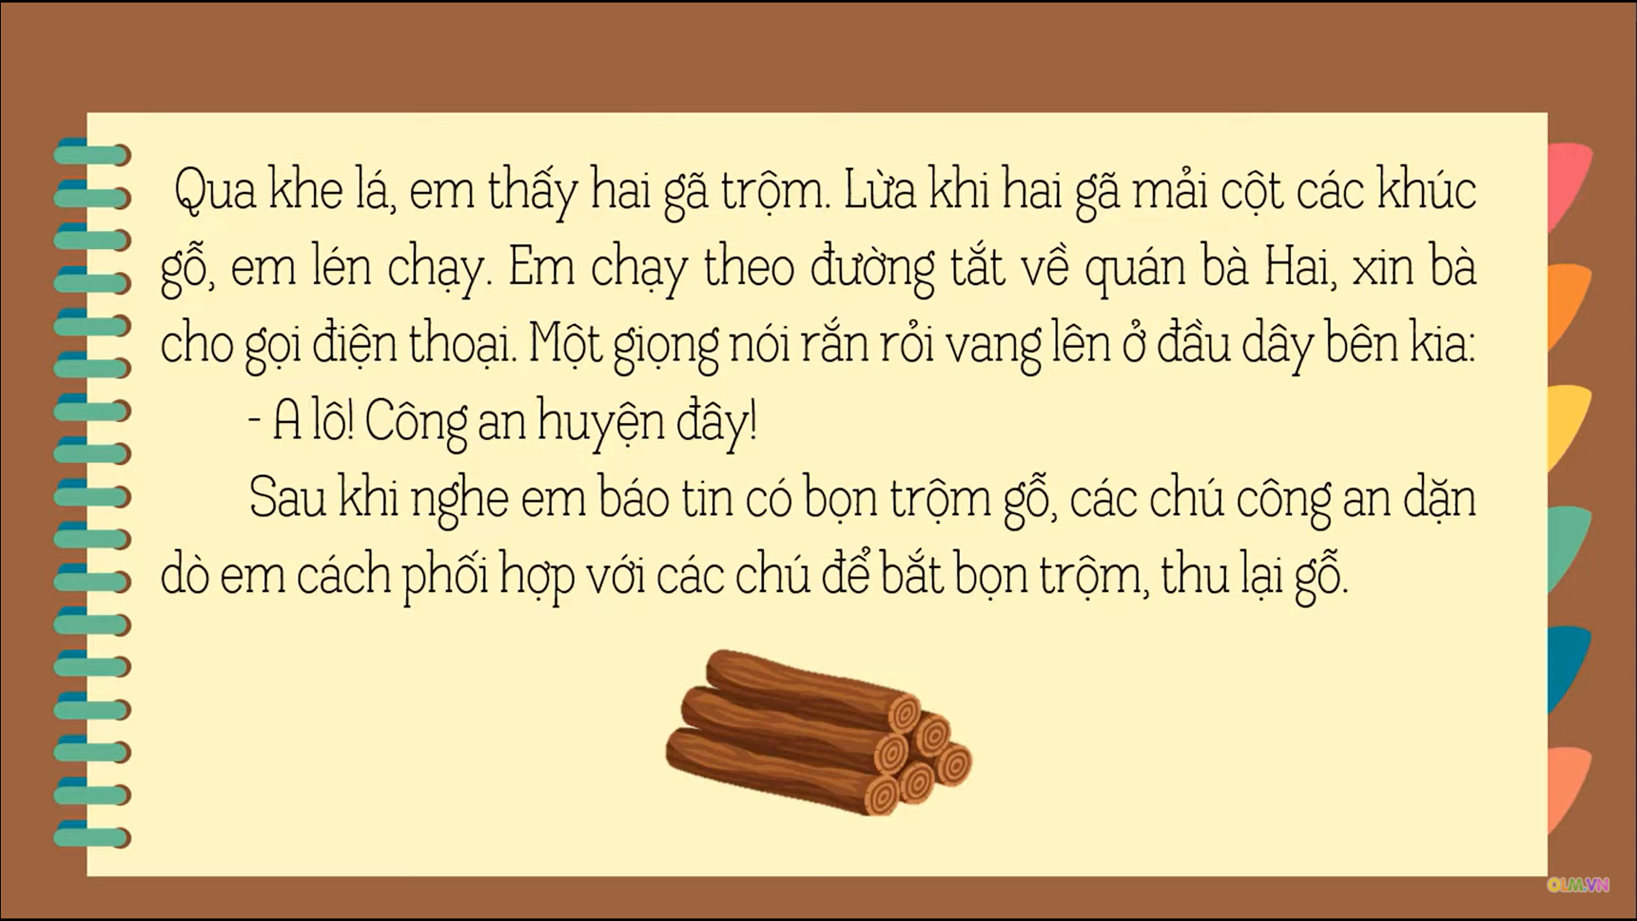

Slide 6
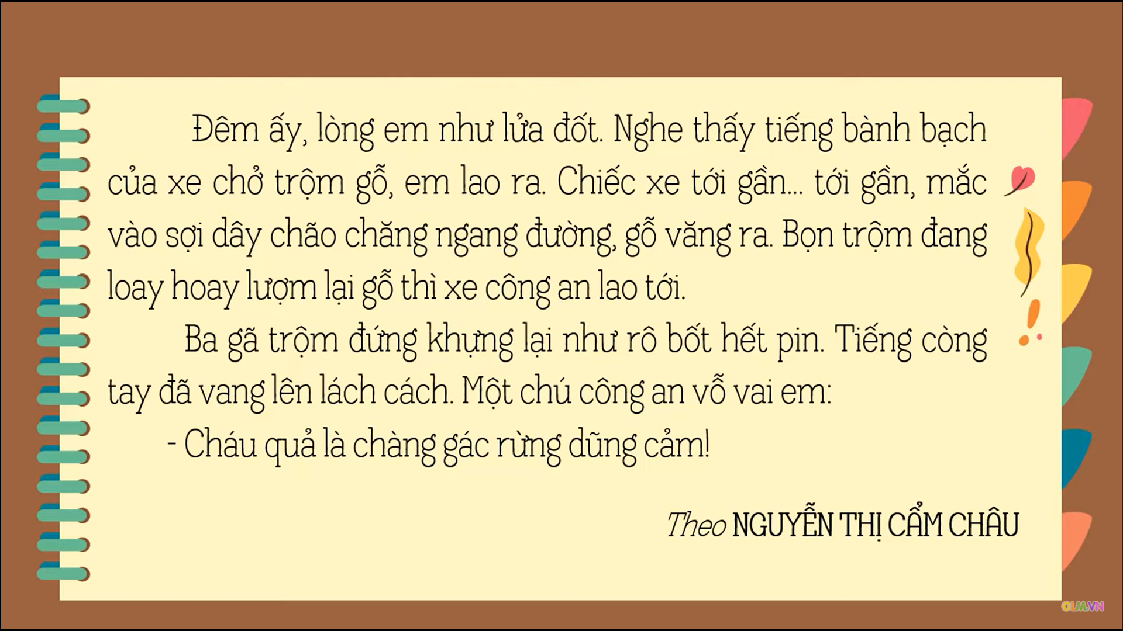

Slide 7
Bài đọc được chia thành 3 đoạn
Đoạn 1: Ba em làm…ra bìa rừng chưa?
Đoạn 2: Qua khe lá….thu lại gỗ
Đoạn 3: còn lại

Slide 8
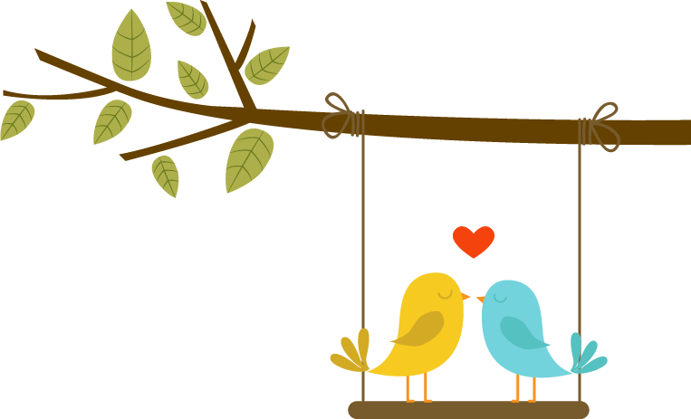
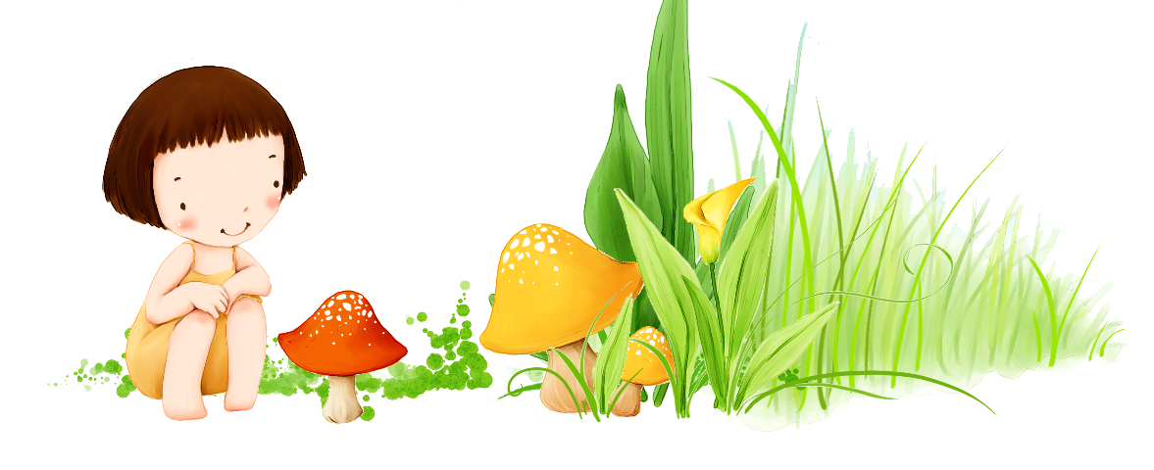
Luyện đọc nối tiếp đoạn lần 1 và gạch chân dưới các từ khó đọc
rắn rỏi
bành bạch
gã trộm
dây chão
lách cách
loay hoay

Slide 9

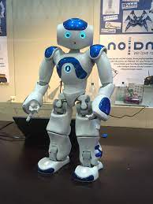
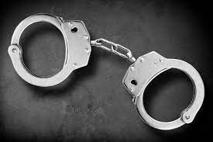
2. Chú thích
Rô bốt: Người máy
Còng tay: Vòng sắt dung để khóa tay kẻ phạm tội

Slide 10

TÌM HIỂU BÀI

Slide 11
Vì sao bạn nhỏ phải đi tuần rừng?
- Vì bà nội ốm, bố về thăm bà nội nên bạn nhỏ thay bố đi tuần rừng.

Slide 12
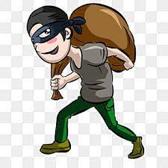
1. Theo lối ba vẫn đi tuần rừng, bạn nhỏ phát hiện được điều gì?
Khi đi loanh quanh theo lối ba vẫn đi tuần rừng, bạn nhỏ phát hiện ra những dấu chân lạ của người lớn hằn trên mặt đất.
Thấy lạ, bạn nhỏ lần theo dấu chân ấy thì phát hiện 2 tên trộm gỗ đang bàn bạc với nhau.

Slide 13
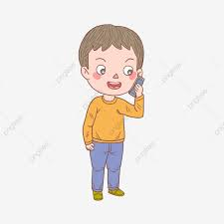
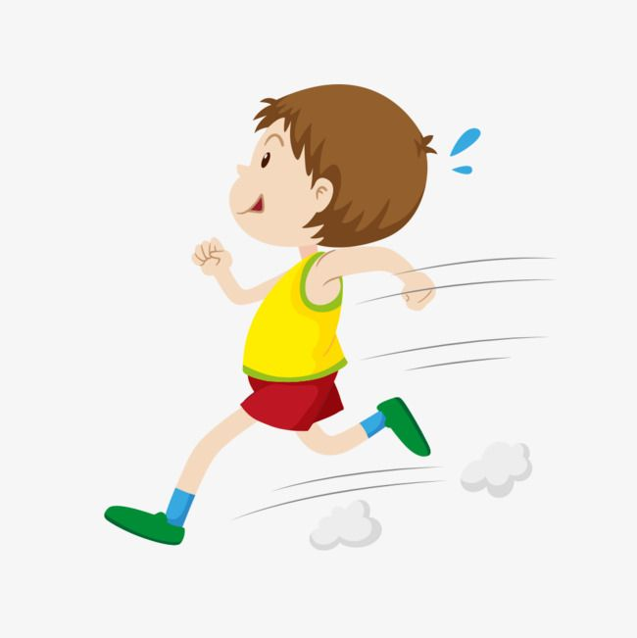
=> Bạn nhỏ vô cùng thông minh khi đã phát hiện ra được bọn trộm xấu xa và tìm cách báo cho công an biết.

Slide 14
2. Kể những việc làm của các bạn nhỏ cho thấy a. Bạn là người thông minh b. Bạn là người dũng cảm
K a. Bạn là người thông minh ể
-Thắc mắc khi thấy dấu chân người lớn trong rừng.
- Lần theo dấu chân để tự giải đáp thắc mắc.
- Khi phát hiện ra bọn trộm gỗ, lén chạy theo đường tắt, gọi điện thoại báo công an.

Slide 15
NhữnNhưyBạn là người dũng cảm
- Chạy đi gọi điện thoại báo công an về hành động của kẻ xấu.
- Phối hợp với các chú công an bắt bọn trộm gỗ.

Slide 16
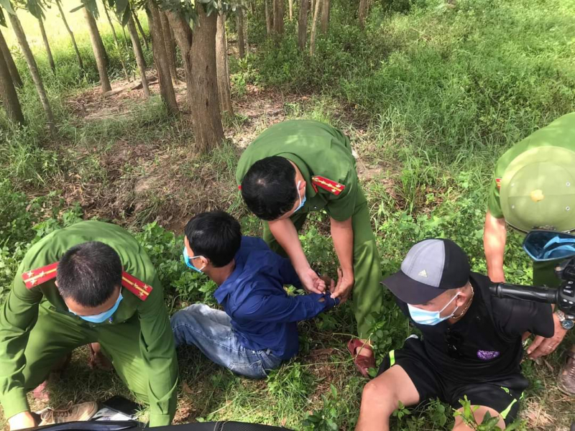
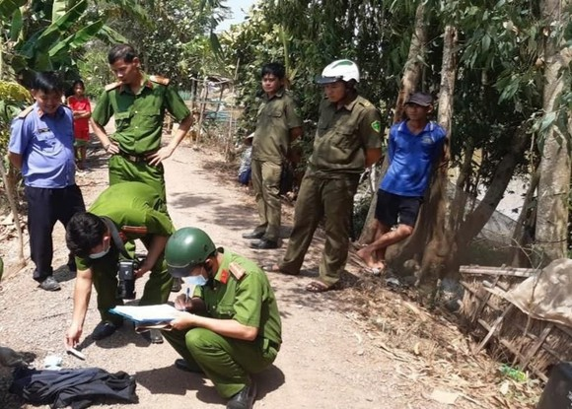

Slide 17
3. Vì sao bạn nhỏ tự nguyện tham gia bắt bọn trộm gỗ?

Slide 18

Bạn nhỏ tham gia bắt trộm gỗ vì
Có tinh thần yêu rừng
Hiểu rừng là tài sản chung cần bảo vệ
Căm ghét bọn trộm xấu xa

Slide 19
4. Em học tập được điều gì từ bạn nhỏ?
* Tinh thần trách nhiệm bảo vệ tài sản chung.
* Bình tĩnh, thông minh khi xử lí tình huống bất ngờ.
* Phán đoán nhanh, phản ứng nhanh.
* Dũng cảm, táo bạo.
* Lòng yêu rừng, ý thức bảo vệ rừng.
* ...

Slide 20

Nhờ tình yêu rừng, sự thông minh và lòng dũng cảm, bạn nhỏ đã bảo vệ được khu rừng dù còn rất nhỏ tuổi. Đây là hành động đáng khen, đáng học tập.

Slide 21
NỘI DUNG
Ca ngợi ý thức bảo vệ rừng, sự thông minh và tinh thần dũng cảm của một công dân nhỏ tuổi

Slide 22
Tập đọc
Người gác rừng tí hon
Nguyễn Thị Cẩm Châu
Luyện đọc diễn cảm
Ba em làm nghề gác rừng. Tình yêu rừng của ba đã sớm truyền sang em.
Sáng hôm ấy, ba về thăm bà nội ốm. Chiều đến, em đi loanh quanh theo lối ba vẫn đi tuần rừng. Phát hiện những dấu chân người lớn hằn trên đất, em thắc mắc: Thấy lạ, em lần theo dấu chân. Khoảng hơn chục cây to cộ đã bị chặt thành từng khúc dài. Gần đó có tiếng bàn bạc:
“Hai ngày nay đâu có đoàn khách tham quan nào?”
- Mày đã dặn lão Sáu Bơ tối đánh xe ra bìa rừng chưa?

Slide 23
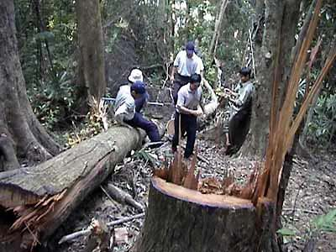
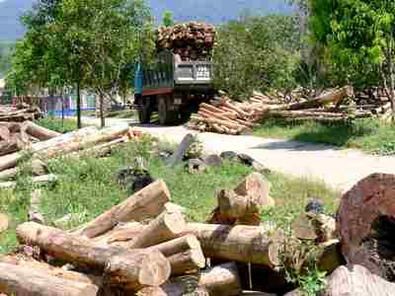
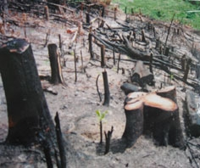
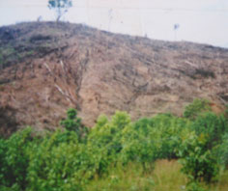
Tập đọc
Người gác rừng tí hon
Nguyễn Thị Cẩm Châu

Slide 24
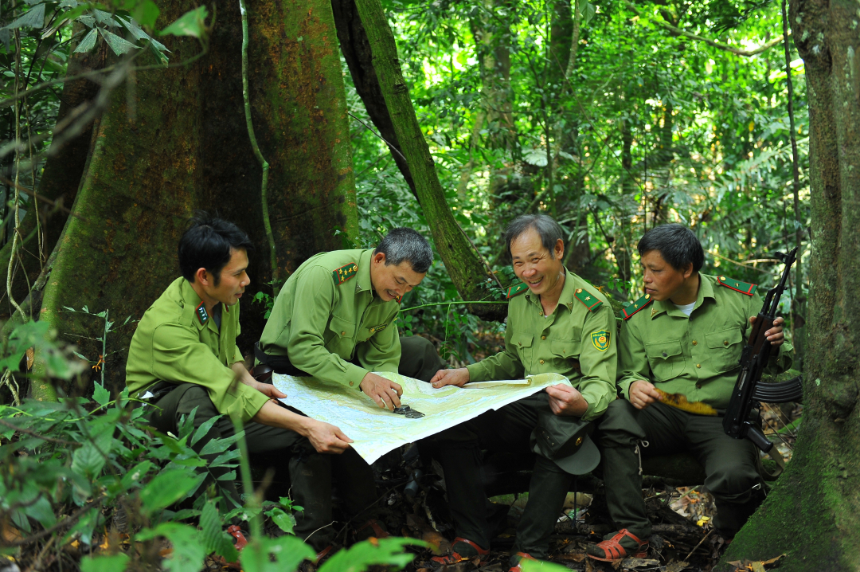

Slide 25




Chúc các con chăm ngoan học giỏi

